Slide 1

JavaScript
Какво си ти?

Slide 2
Ендонишков,
асинхронен (non-blocking),
паралелен език.
JavaScript работи чрез стек на извикванията (call stack), цикъл на събитията (event loop), опашка за обратно извикванe (callback queue) и някой други APIта.

Slide 3

JavaScript базиран енджин разработен за уеб браузъра Google Chrome. ( ползва се и в MongoDB и Node.js масово използвани на сървърите )
Kакво всъщност е JavaScript Engine? Това е програма, която преобразува JavaScript код в машинен код, който микропроцесорите могат да разберат!
Той притежава call stack и heap!

Slide 4
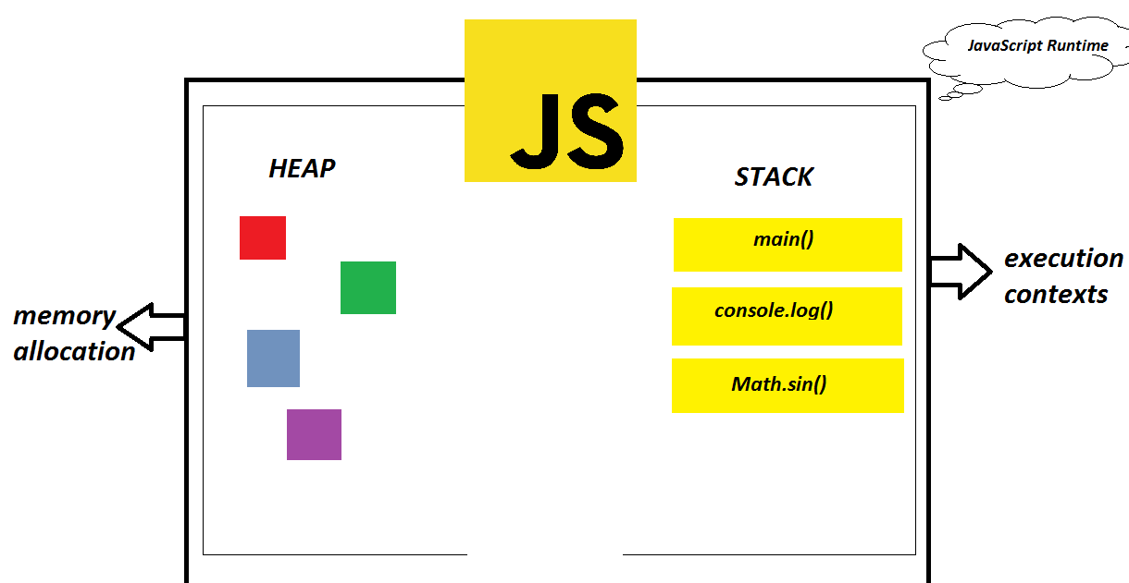

Slide 5
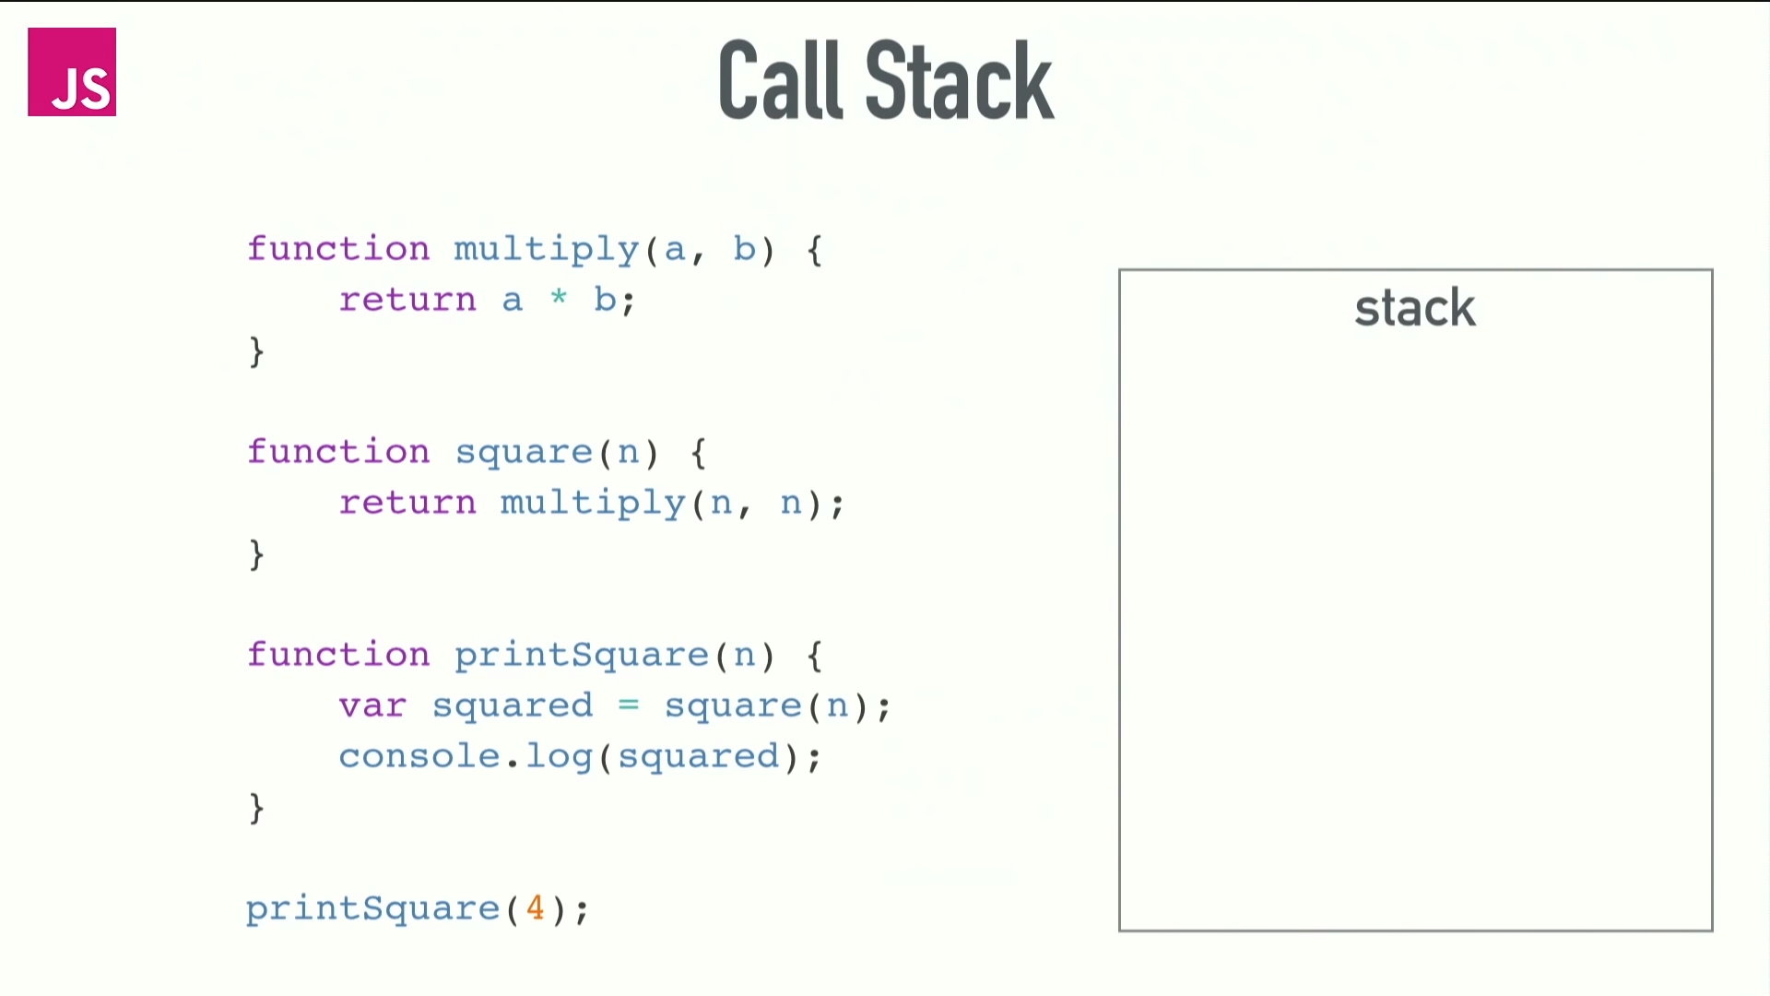
Стек на повиквания - записва къде точно се намираме в програмата.

Slide 6
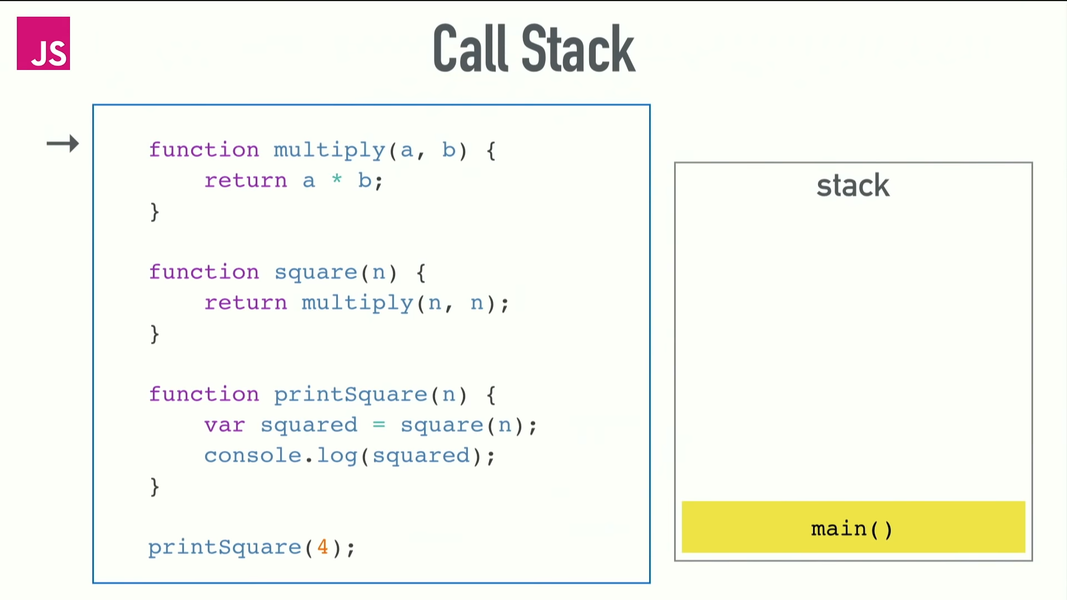

Slide 7
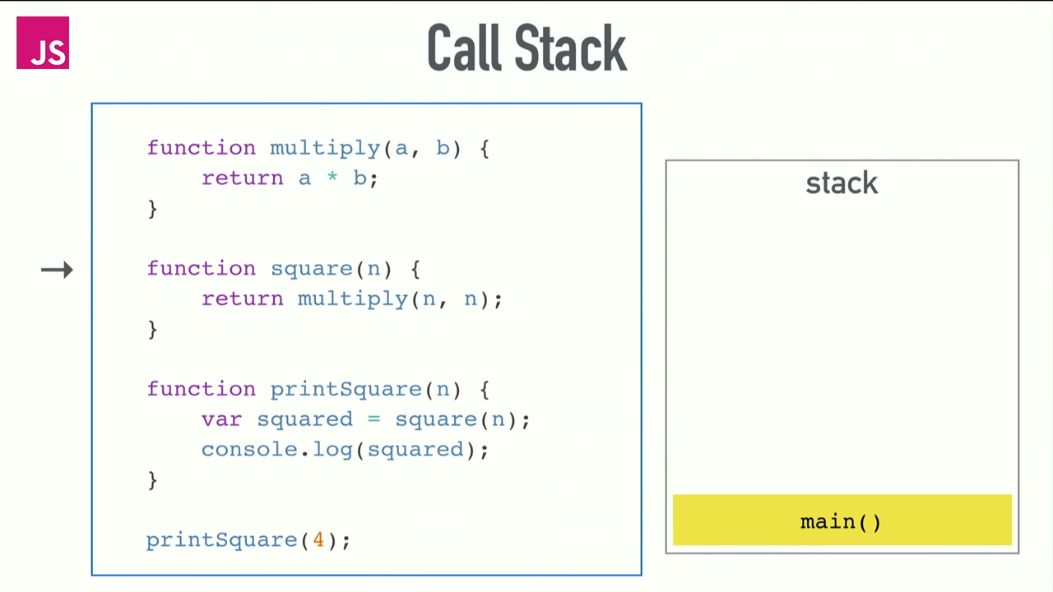

Slide 8


Slide 9
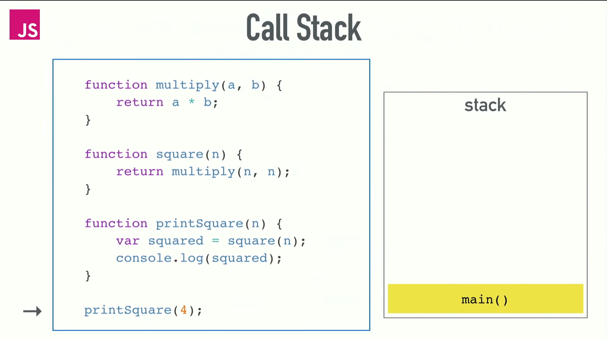
Function call

Slide 10
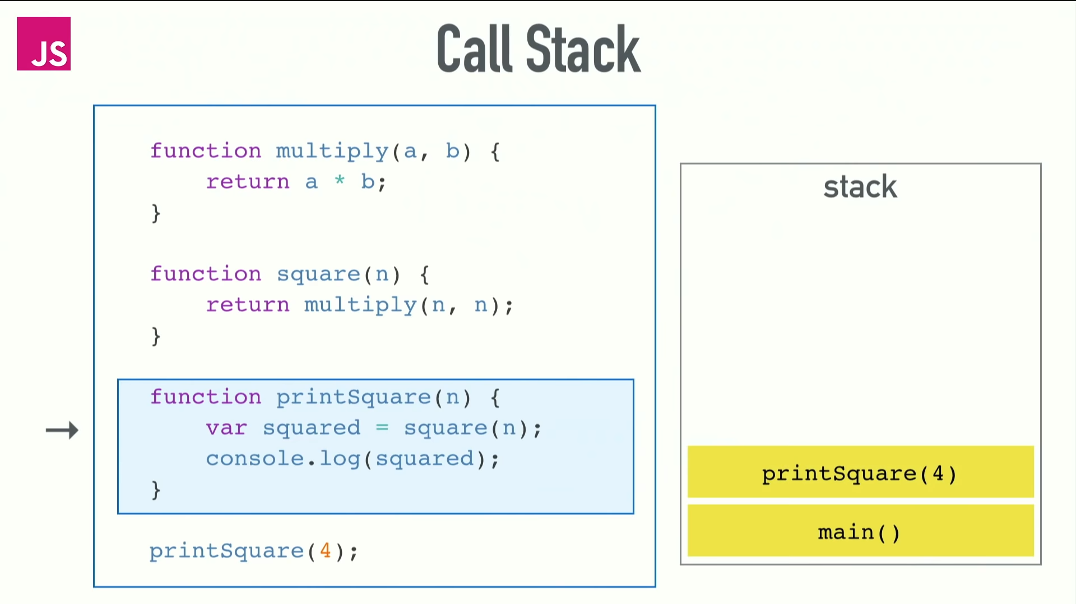
Ако извикаме функция – добавяме я в стека,
Ако излизаме от функция, премахваме от стека.

Slide 11
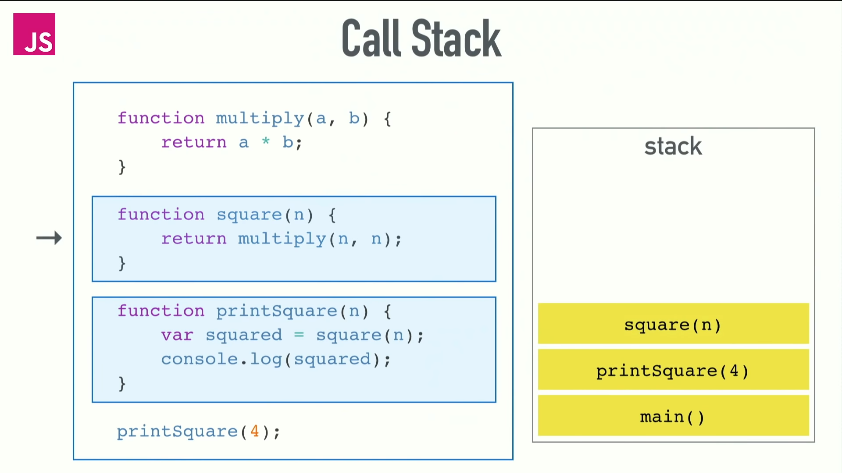

Slide 12
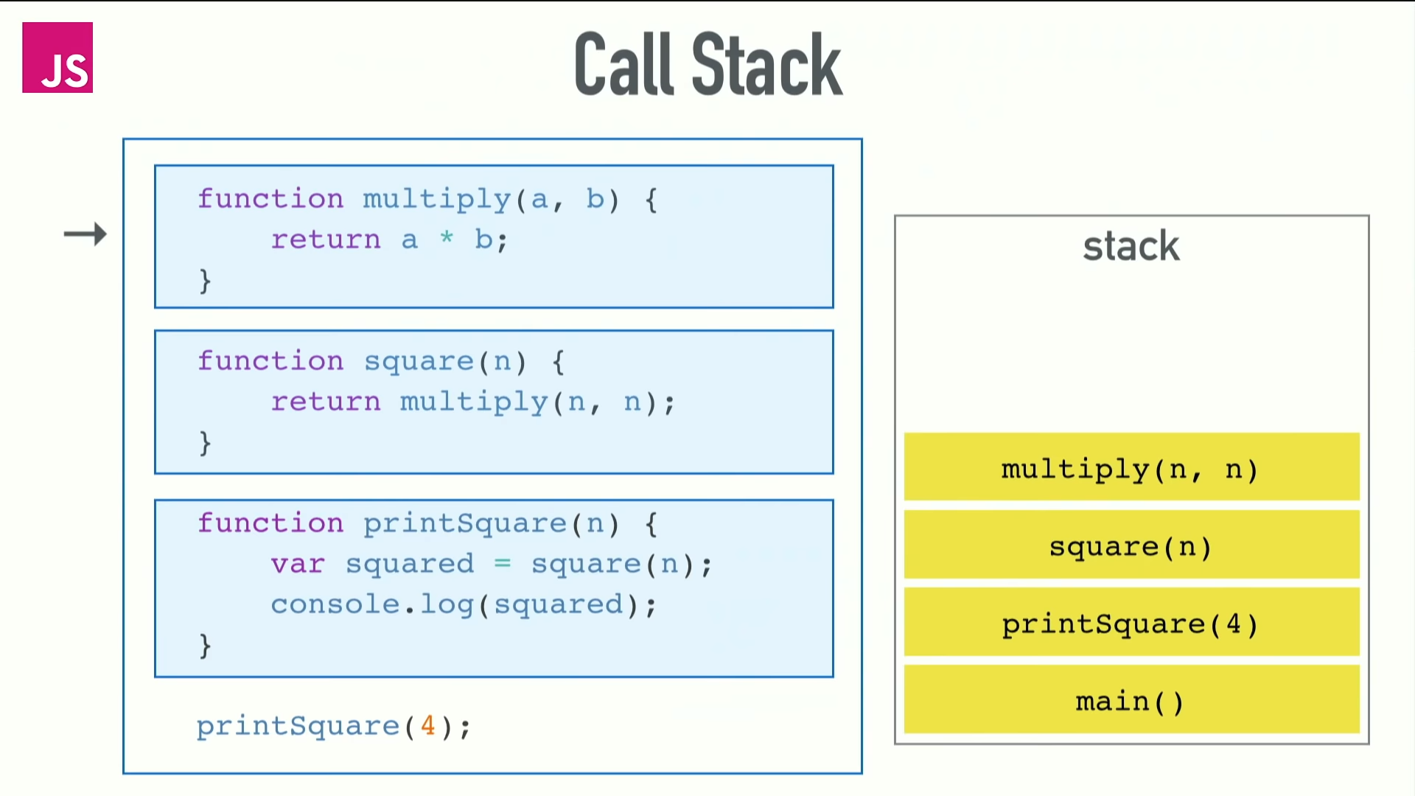

Slide 13

Pop

Slide 14


Slide 15
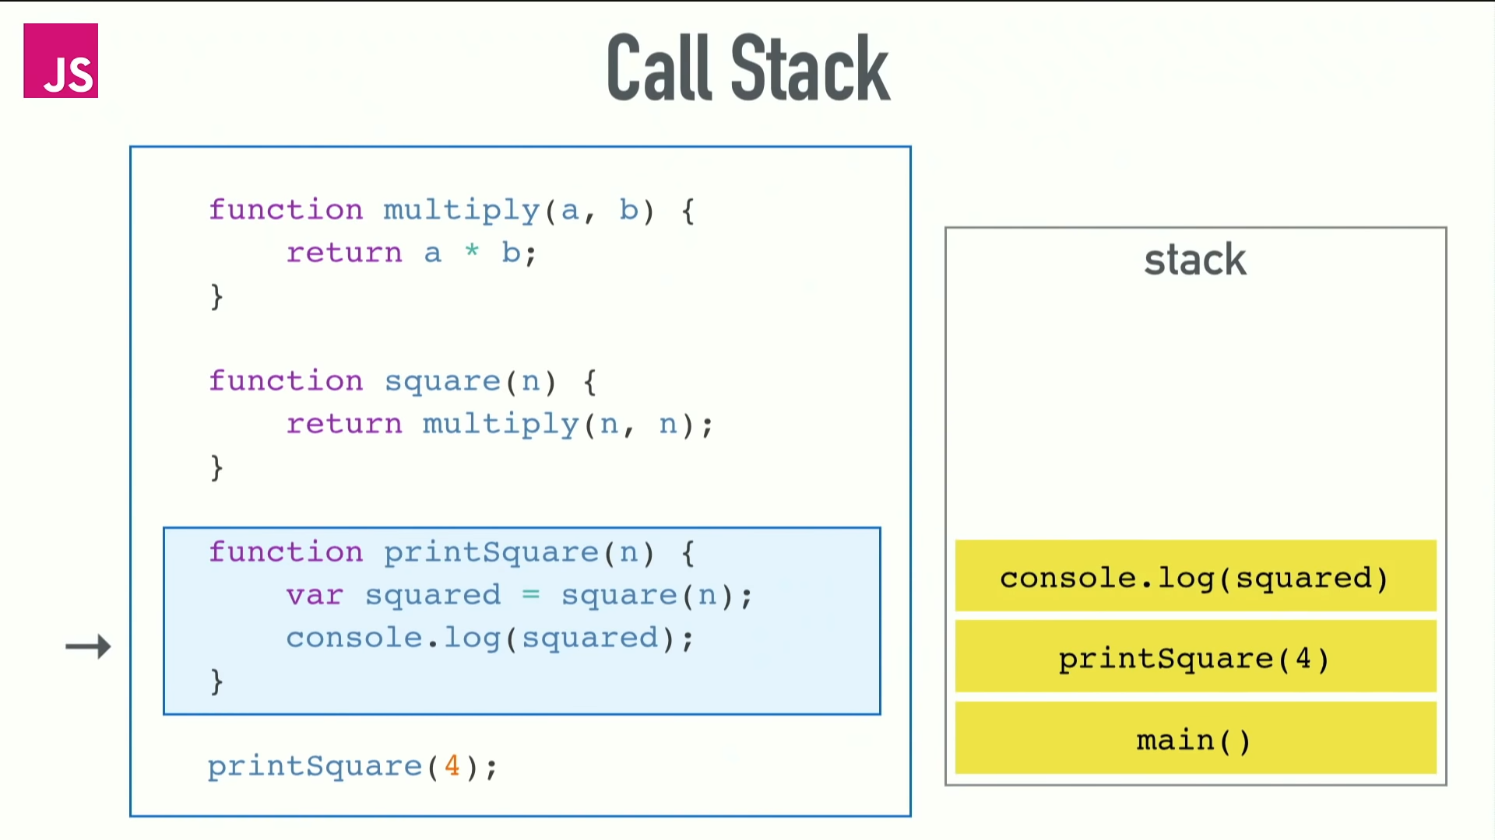

Slide 16


Slide 18
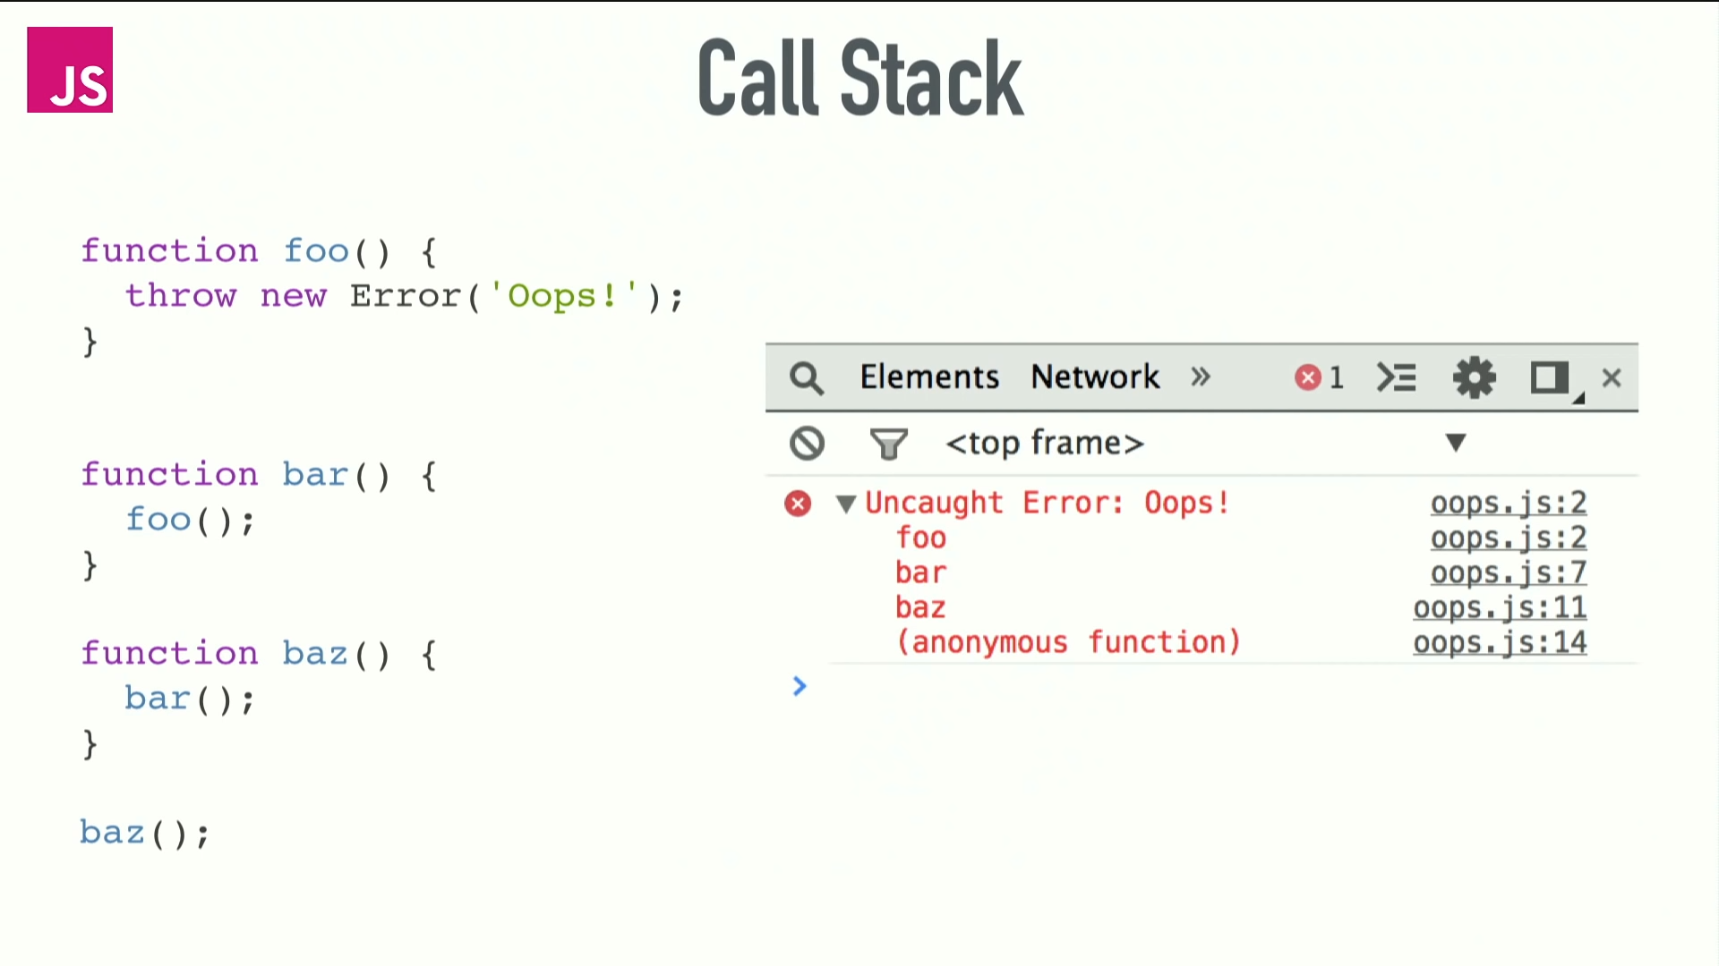

Slide 19
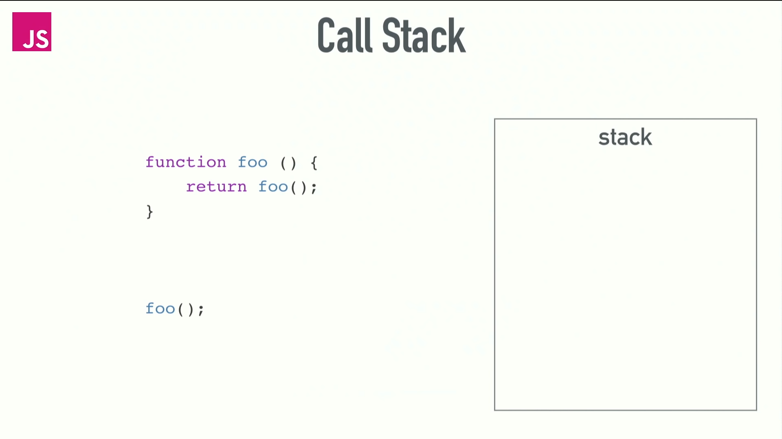

Slide 20
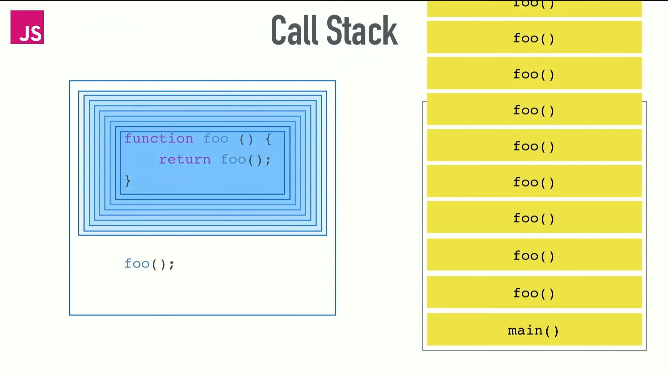

Slide 21
